Slide 1
Sezgisel Algoritmalar Yardımıyla Denklem Kökü Bulmak
Github Adresi
https://github.com/dkb
Grup Adı
497_24 Python in Python
Grubu Oluşturan Öğretmenlerin Listesi
Ahmet IRMAK, Alp Eren DEMİRKAN, Bekir PALAZ, Binnur SANCAK PALAZ, Emrah ŞEKER, Murat KOÇALİ

Slide 2
Analiz Raporu
Kısa Özet
Yapay Zekâ çalışmalarının içinde önemli bir yere sahip olan sezgisel algoritmalar yardımıyla, birçok gömülü sistem içinde küçük ama önemli bir parça olarak yer alan denklem kökü bulma/değişken değeri hesaplama işlevi için, yeni öğrenmekte olduğumuz Python dilini kullanmakta kendimizi geliştirmek istiyoruz. Bu şekilde Python kütüphanesinde yer alan modüllerden yararlanmayı öğrenmek ve kendimizin ürettiği alternatif bir modül de sunarak yeni bir modül kazandırmak şeklinde bir amacı takip edeceğiz.
Problem Tanımı
Python dili, yapay zekâ çalışmalarında, özellikle de sezgisel algoritmalar tarafında hangi paket/modül kütüphanelerine sahiptir? Bunlar nasıl kullanılır? Bu kütüphanelere temel işlevler açısından kullanışlı bir modül nasıl eklenir? Açık kaynak kodlu bir dil olarak Python’ un diğer dillere göre geliştirme süreci/kodlama/performans açılarından nasıl bir üstünlüğü vardır?

Slide 3
ANALİZ SÜRECİ AŞAMALARI
1. İhtiyaç Analizi
Başta gömülü sistemler olmak üzere yapay zeka tekniklerinin kullanıldığı yazılımlar günümüzde hem hızla gelişmekte hem de sistem performansları açısında önemli bir yeri vardır. Bu tür yazılımların kullanıldığı sistemlerde dışarıdan girilen/okunan bir takım veriler üzerinden bazı değişkenleri tekrar hesaplamak, “an” seviyesinde kısa zamanlar içerisinde buna uygun çıktılar üretmek sıkça kullanılan bir işlemdir. Python’ un yeni ve gelişime açık bir yazılım dili olarak, bu tür temel işlevlere yüksek performanslı bir katkı sağlaması beklenir. Bu anlamda hangi kütüphanelerle çalışılabilir, geliştirdiğimiz kütüphaneleri nasıl kullanıma sunabiliriz, geçmişteki kodlamalara göre nasıl bir performans iyileştirmesi gerçekleştirebiliriz? Bu alanda çalışanlar açısından daha iyi performanslı bir algoritma geliştirmek önemli bir hedeftir. Grup olarak geliştireceğimiz bir yazılım ile konuyu farklı bir açıdan ele alacağız.
2. İçerik Analizi
Projemiz için oluşturduğumuz grubumuz, whatsapp üzerinden iletişim sağlarken, aynı zamanda video konferans araçları ile de bir araya gelecektir. Github hesabındaki paylaşım ile de projemizin hangi aşamada olduğu takip edilebilecektir.
Çalışma sonunda ortaya çıkacak ürünümüz, Python’un paylaşım platformlarında geliştirilmeye açık bir kütüphanenin başlangıç noktası olarak paylaşarak, proje bu aşama için sonlandırılacaktır.

Slide 4
Analiz süreci aşamaları
3. Durum Ortam Analizi
Arayüz tasarımı için PyQt5, Tkinter, gerekirse veri tabanı için Sqlite3, temel işlemler için sys ve os, ileri düzey matematiksel işlev gerekmesi durumunda Numpy kullanılacaktır.
4. Kullanıcı Analizi
Bu proje kapsamında geliştireceğimiz yazılım, GitHub’a yüklenerek, özellikle yapay zeka alanında çalışan akademisyen ve yazılımcıların ulaşımına sunulacaktır. Umarız gelişen bir kütüphanenin başlangıcı veya gelişmekte olan bir kütüphanenin parçası olur ve çok sayıdaki projeye katkı sunar.

Slide 5
Tasarım Raporu
Kısa Özet
Grup üyelerinin iletişimi için anlık mesajlaşma grubu kuruldu,
Proje olarak ne yapılabilir konusunda beyin fırtınası yapıldı, projeye karar verildi,
Projenin yapım aşamaları konusunda fikir alışverişinde bulunuldu,
Grup üyeleri arasında görev paylaşımı yapıldı,
Sürece göre zaman planlaması yapıldı,

Slide 6
Görev paylaşımları
Üye Adı | Görevi
Ahmet IRMAK | Sezgisel Algoritma modüllerinin yazılması
Alp Eren DEMİRKAN | Veritabanı okuma yazma modüllerinin yazılması
Bekir PALAZ | Veritabanının tasarımı ve oluşturulması. Numpy kütüphanesinin araştırılması
Binnur SANCAK PALAZ | Veritabanının tasarımı ve oluşturulması. Numpy kütüphanesinin araştırılması
Emrah ŞEKER | Denklem giriş ara yüzüne ait modülün yazılması
Murat KOÇALİ | Genel ara yüzün tasarımı. Python’ da geliştirilmiş diğer yapay zekâ alanıyla ilgili kütüphanelerinin araştırılması

Slide 7
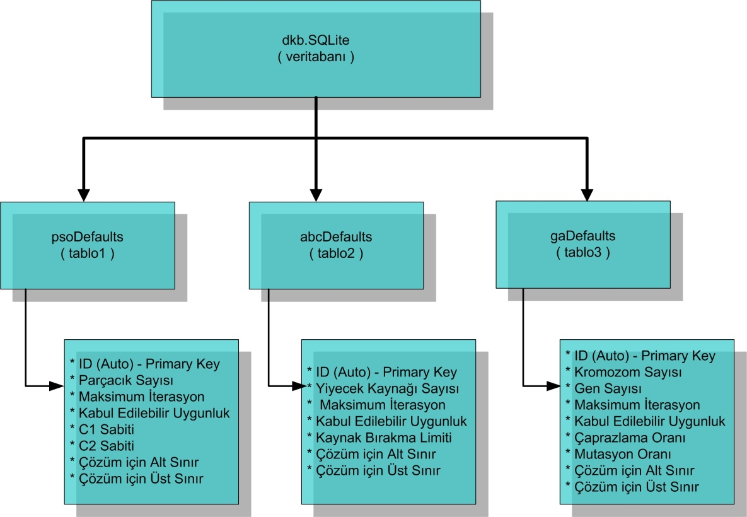
Veri tasarımı

Slide 8
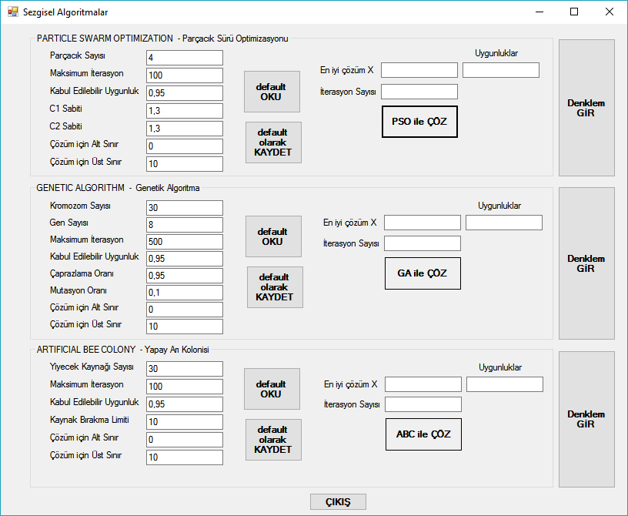
Ara yüz tasarımı

Slide 9
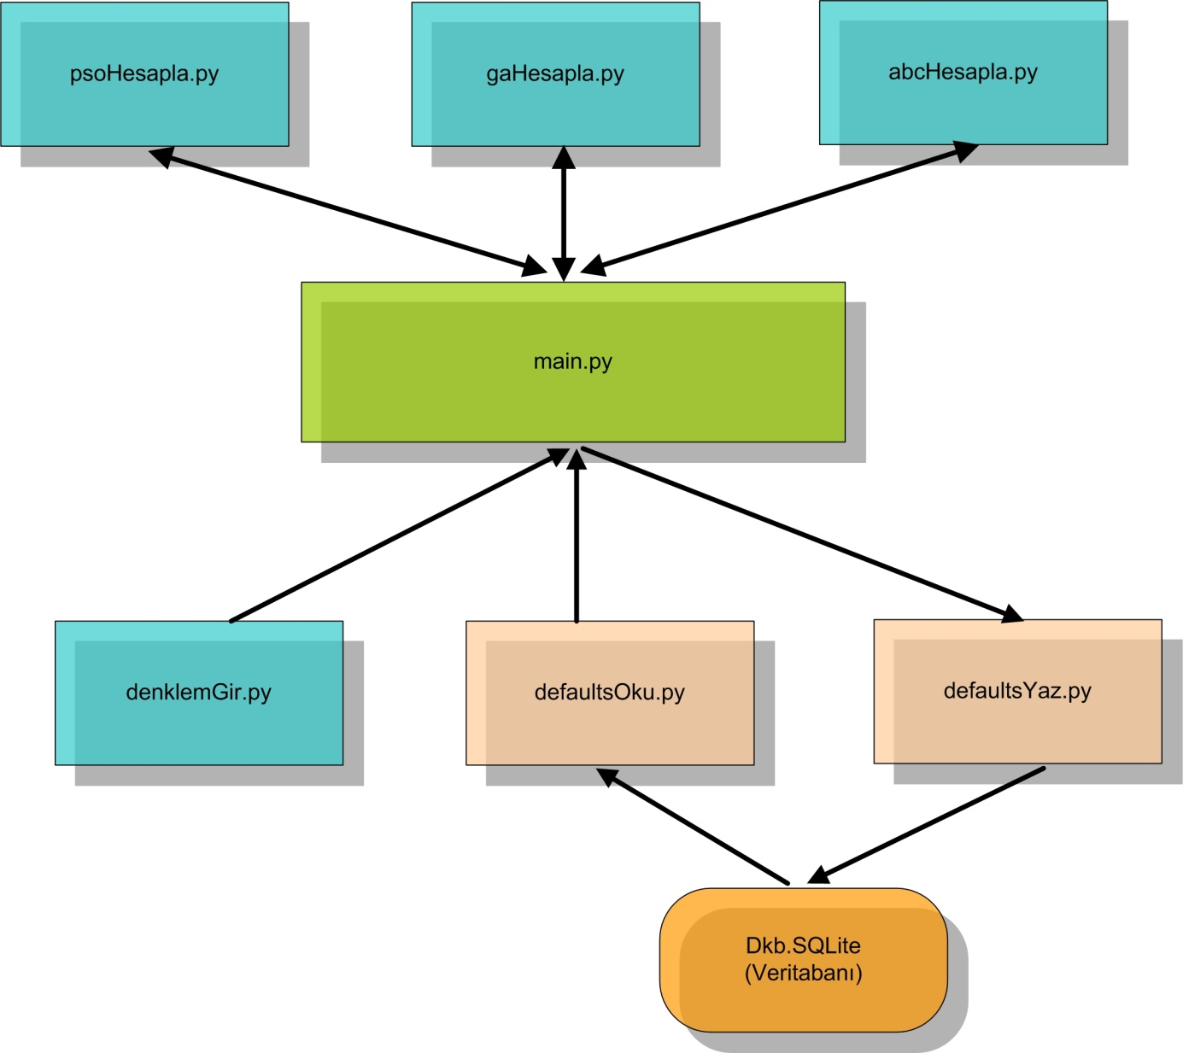
Kod tasarımı

Slide 10
Zaman çizelgesi
19/11/2020 | Grup üyeleri ile iletişim için anlık mesajlaşma grubunun kurulması
20/11/2020 | Proje konusunun araştırılması
25/11/2020 | Proje konusunun tartışılması ve karar aşaması
27/11/2020 | İş bölümü yapılması
06/12/2020 | Projenin tasarlanması
13/12/2020 | Projenin gerçekleştirilmesi ve test edilmesi
20/12/2020 | Github’a yükleme, rapor teslimi ve sunum

Slide 11
Karşılaşılan sorunlar ve çözümler
Proje aşamasında karşılaşılan pek çok problem ile ilgili internet üzerinden birçok kaynak taranarak çözüme ulaşılmaya çalışıldı. Ulaşılamayan yerlerde grup üyeleri ile eşgüdüm sağlandı.

Slide 12
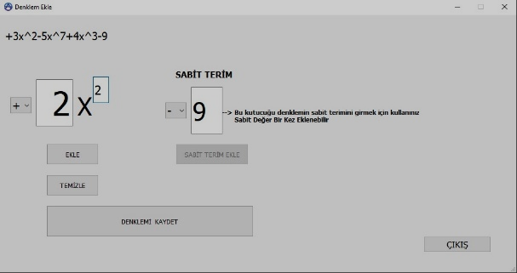
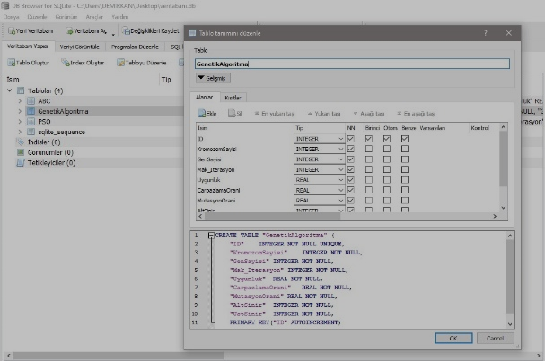
Proje bileşenleri ve görevleri
Ortam Phyton 3.5, Anaconda, PyCharm, SQLite3 veritabanı kullanıldı. SQLite browser, wt designer tasarımlar için kullanıldı. Kütüphaneler; math, pyqt5, Os kullanıldı.
Sezgisel Algoritmalar Yardımıyla Denklem Kökü Bulma programımızın kullanıcı arayüzü
Çözüm Ekranı (PSO/GA/ABC)
Denklem giriş ekranı
Veritabanı kayıt ekleme/silme ekranı

Slide 13
GITHUB YÜKLEME SÜRECİ
Grup üyeleri oluşturdukları github hesapları ile 1 repostory 1 project (dkb) üzerinden yazılım kaynak kodunu birbirleri ile paylaşarak geliştirmektedir. Eğitmenlerce duyurulacak hesaplarla da paylaşım yapılacaktır.

Slide 14
TEST AŞAMASI

Slide 15
TEST AŞAMASI KARŞILAŞILAN SORUNLAR VE ÇÖZÜMLERİ
Proje aşamasında karşılaşılan problemlerle ilgili internet üzerinden birçok kaynak taranarak çözüme ulaşılmaya çalışıldı. Ulaşılamayan yerlerde grup üyeleri ile eşgüdüm sağlandı. Önceki programlama dillerinden farklı yazım kuralları sebebiyle alışma döneminde güçlük çekilmiştir (İleri ket vurma). Özellikle grafik ara yüzü ile tasarım yapılmasında, program ara yüzüne eklemek istediğimiz özellikler ile ilgili yazılan kod çalışmamış; ardından wtdesigner kullanılarak aynı kodlar yazılmış ve çalışmıştır. Yaşanan zorluklar bu tip hata ayıklamalar üzerinde odaklanmıştır.

Slide 16
TEST SÜRECİNDE KULLANILAN MODÜLLER
Proje test sürecinde ekstra herhangi bir modül kullanılmamıştır. Bu raporun teslimi tarihi itibariyle eksikler tamamlanmaya çalışılmaktadır. Proje son aşamasına getirilemediğinden, test aşaması henüz yapılamamıştır. Test aşaması tamamlandığında, nihai raporda bu kısma yer verilecektir.
Ortam Phyton 3.5, Anaconda, PyCharm, SQLite3 veritabanı kullanıldı. SQLite browser, wt designer tasarımlar için kullanıldı. Kütüphaneler; math, pyqt5, os, random kullanıldı.
Sezgisel Algoritmalar Yardımıyla Denklem Kökü Bulma programımızın kullanıcı ara yüzü
Çözüm Ekranı (PSO/GA/ABC)
Denklem giriş ekranı
Veritabanı kayıt ekleme/silme ekranı

Slide 17
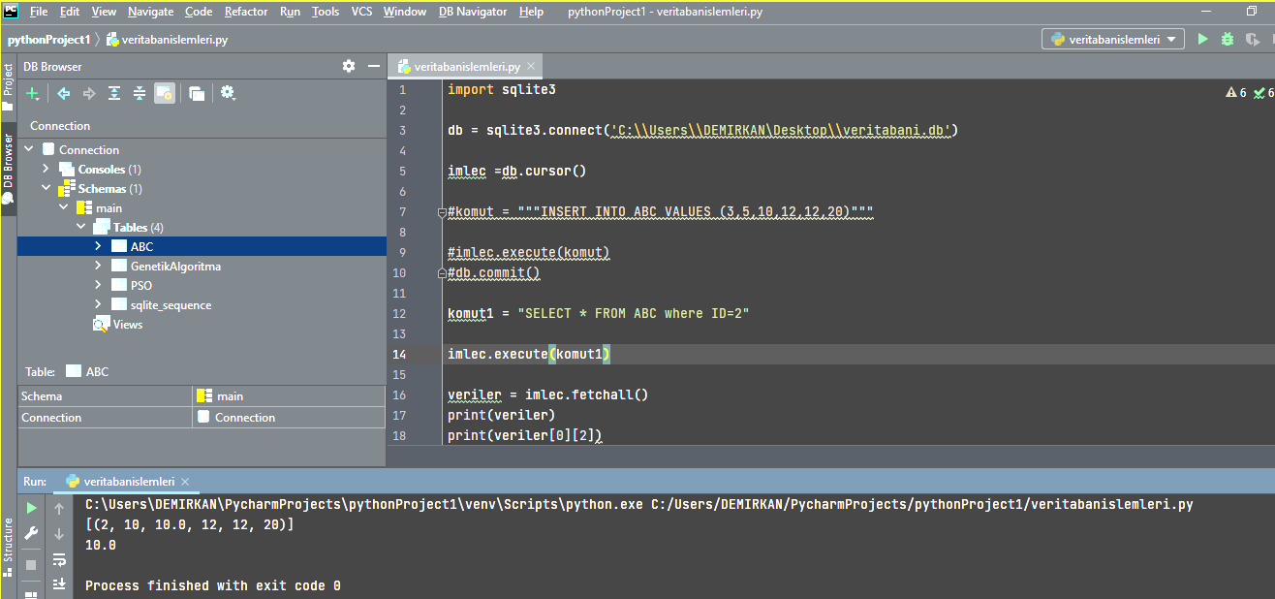
UYGULAMADAN TASARIM VE KOD GÖRÜNTÜLERİ

Slide 18
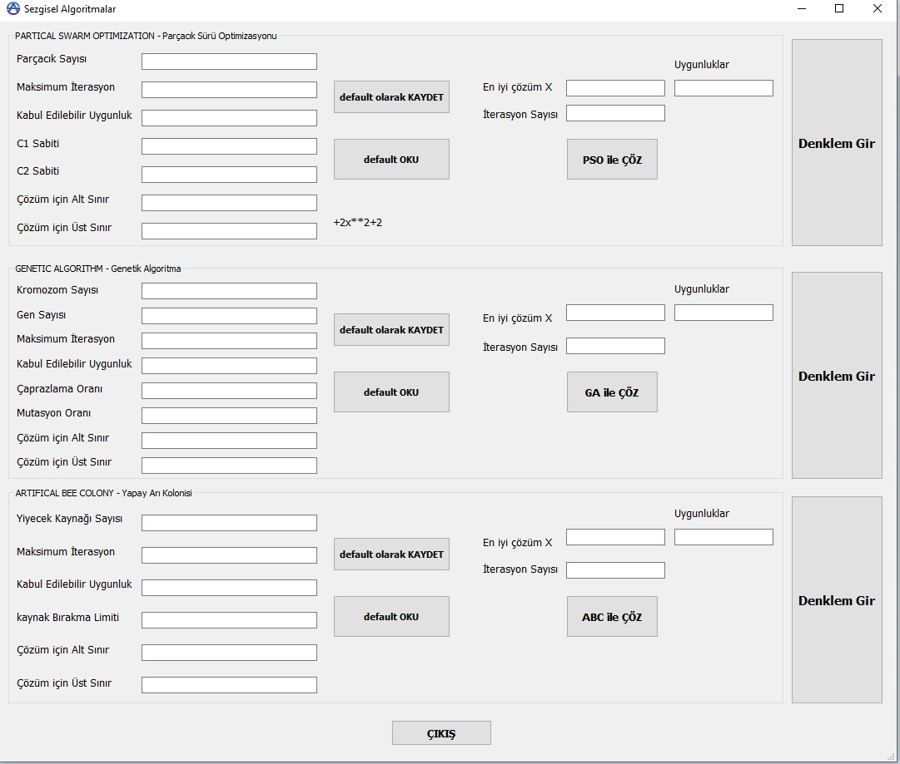
UYGULAMADAN TASARIM VE KOD GÖRÜNTÜLERİ

Slide 19
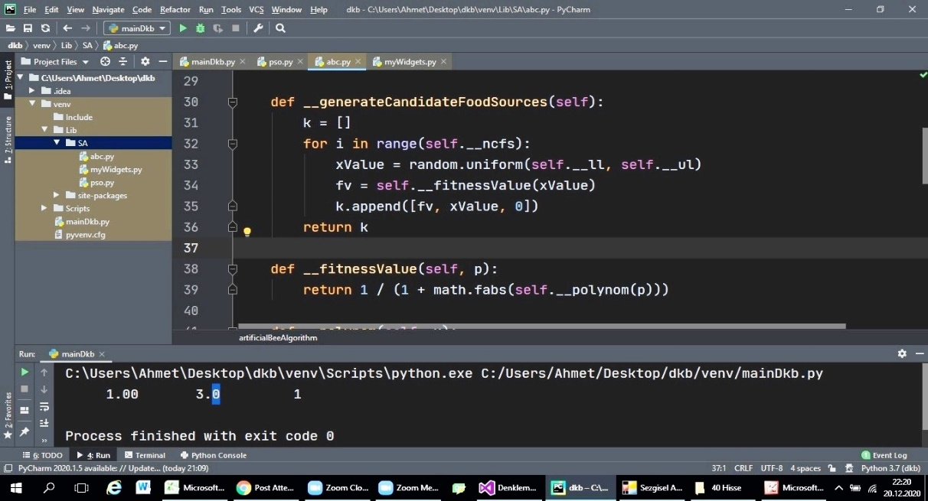
UYGULAMADAN TASARIM VE KOD GÖRÜNTÜLERİ

Slide 20
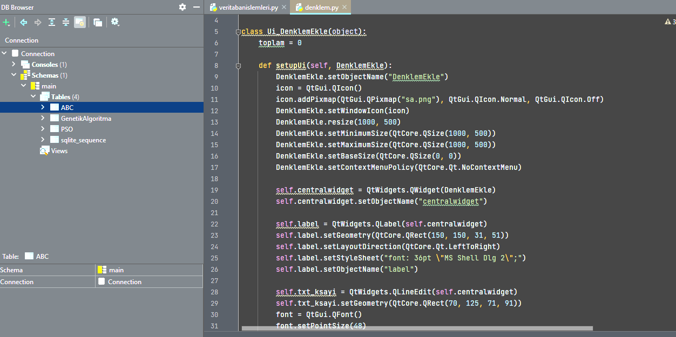
UYGULAMADAN TASARIM VE KOD GÖRÜNTÜLERİ

Slide 21
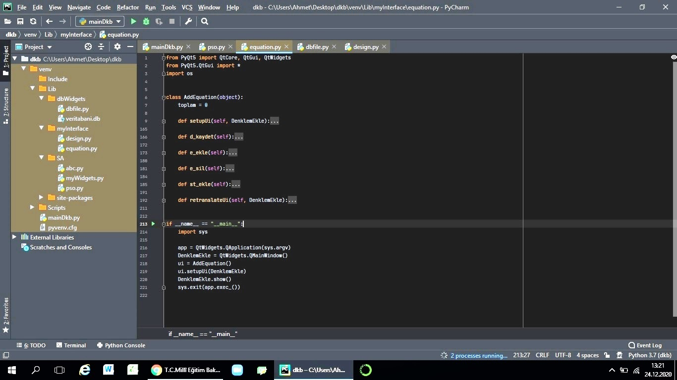
UYGULAMADAN TASARIM VE KOD GÖRÜNTÜLERİ

Slide 22
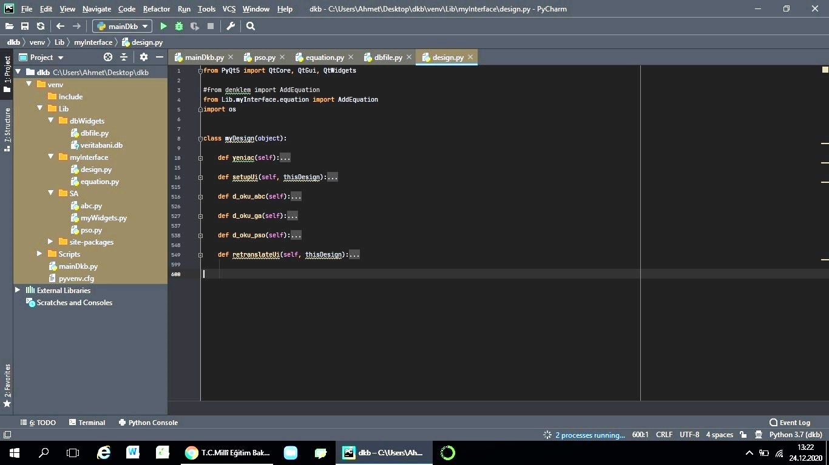
UYGULAMADAN TASARIM VE KOD GÖRÜNTÜLERİ

Slide 23
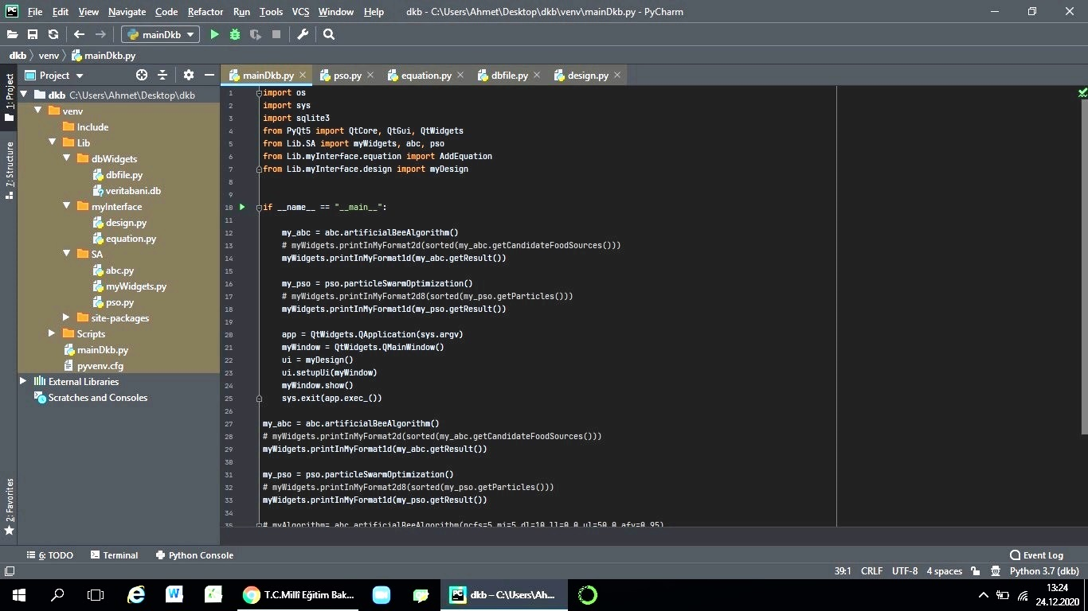
UYGULAMADAN TASARIM VE KOD GÖRÜNTÜLERİ

Slide 24
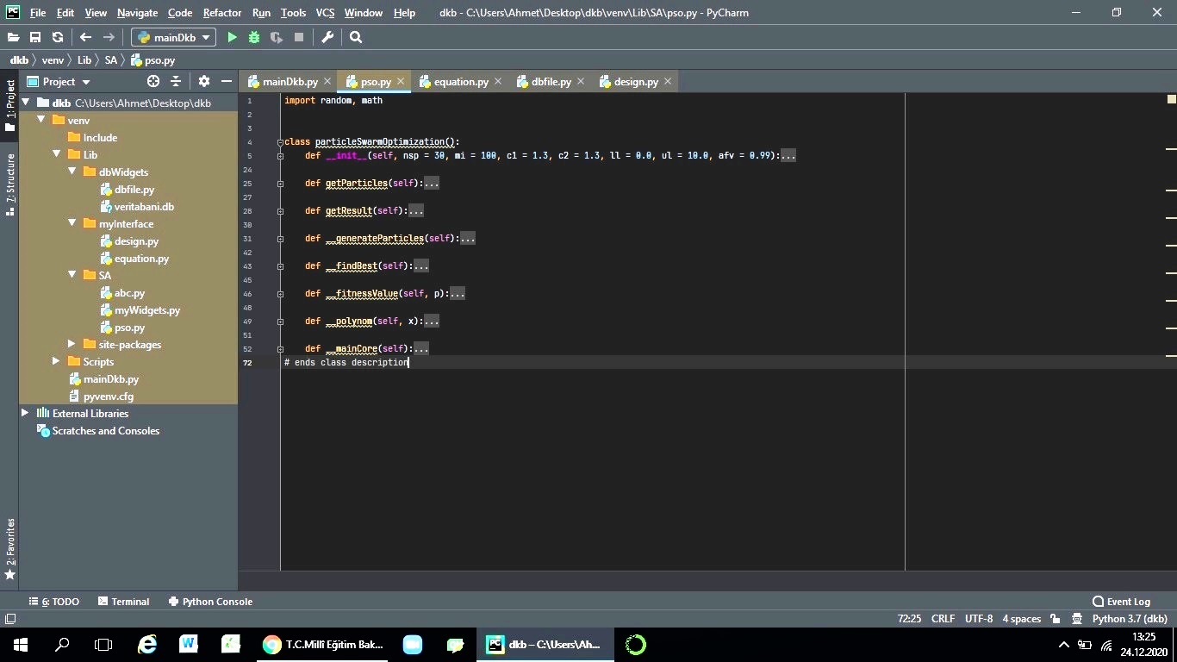
UYGULAMADAN TASARIM VE KOD GÖRÜNTÜLERİ

Slide 25
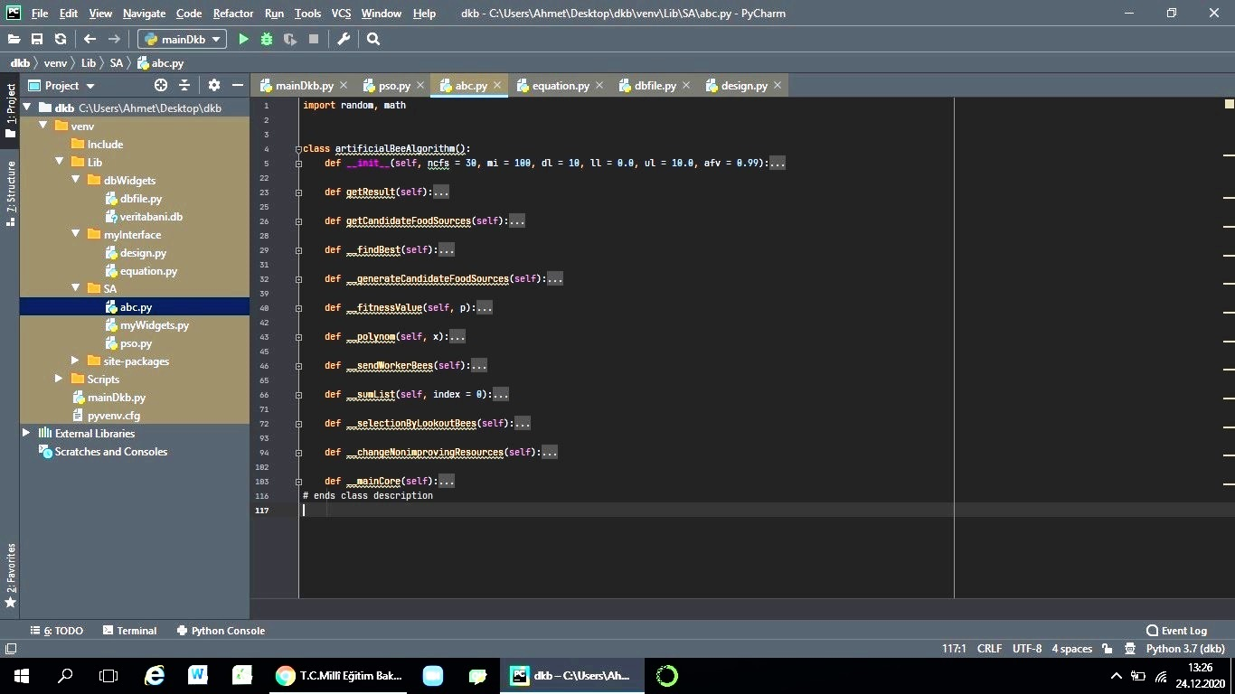
UYGULAMADAN TASARIM VE KOD GÖRÜNTÜLERİ

Slide 26
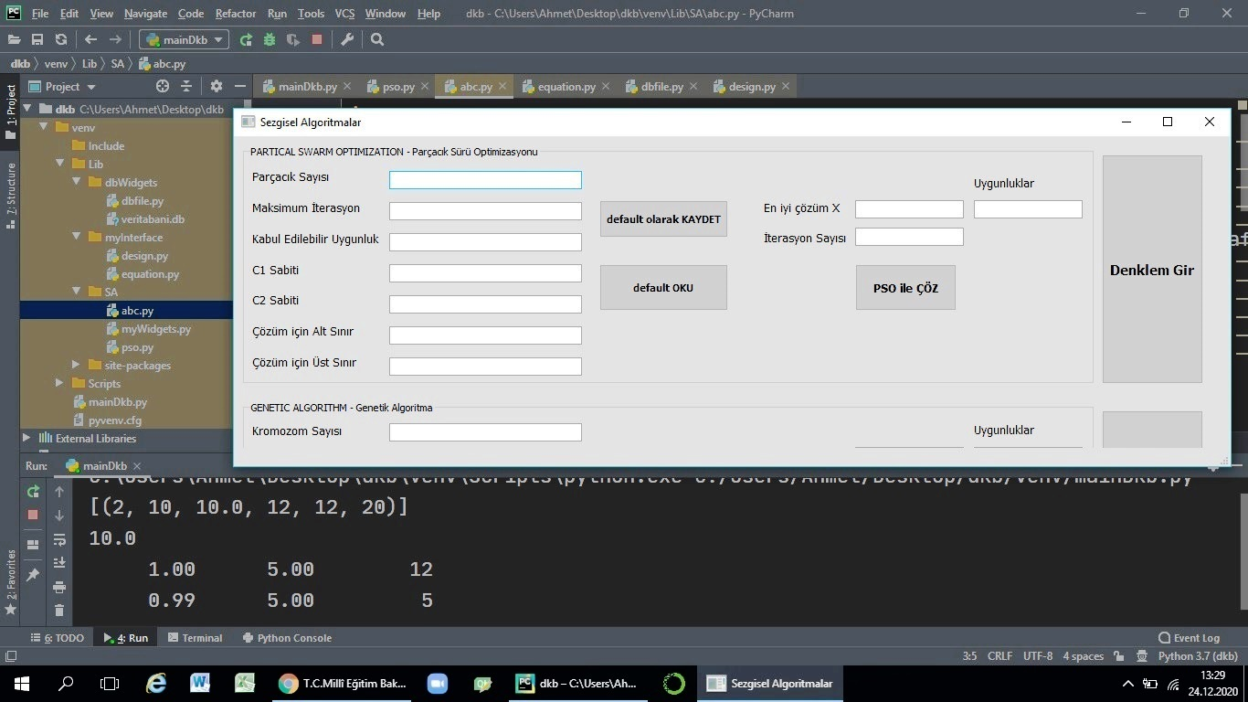
UYGULAMADAN TASARIM VE KOD GÖRÜNTÜLERİ

Slide 27
DİNLEDİĞİNİZ İÇİN TEŞEKÜRLER

